Slide 1

Công nghệ 3
Chủ đề 2
Thủ công kĩ thuật
Bài 7: Làm đồ dùng học tập

Slide 2


Ấn để đến trang sách

Slide 3


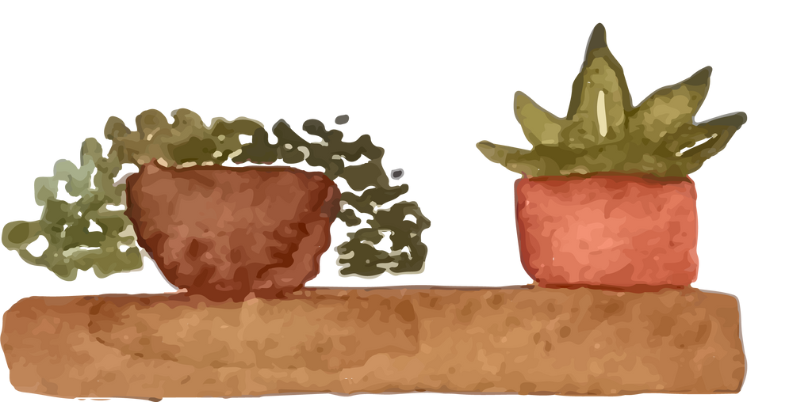
Các em hoạt theo nhóm, kể tên các đồ dùng học tập mà em biết cho các bạn cùng nghe.

Slide 4


Em có thể làm được đồ dùng học tập nào?

Slide 5

Ấn để đến trang sách

Slide 6

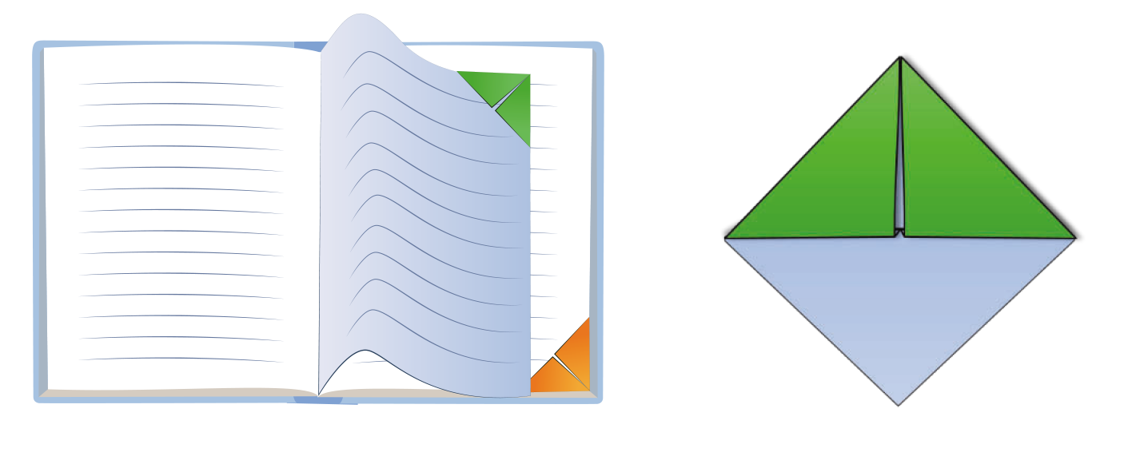

LÀM THẺ ĐÁNH DẤU TRANG
HĐ 1: Xác định yêu cầu sản phẩm
Các em quan sát hình ảnh, đọc nội dung trong SGK và cho biết tác dụng, yêu cầu của sản phẩm sau:

Slide 7

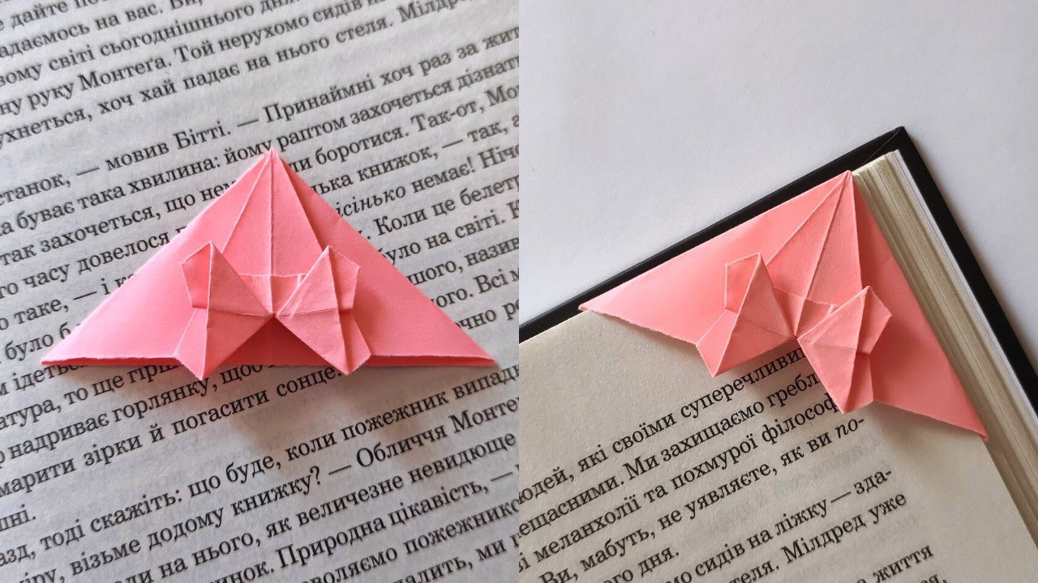
LÀM THẺ ĐÁNH DẤU TRANG
HĐ 1: Xác định yêu cầu sản phẩm
Công dụng: Đánh dấu các trang sách đang sử dụng để có thể tìm kiếm dễ dàng hơn.
Yêu cầu: phải gài được vào trang sách, hình gấp cân đối, trang trí đẹp.
Thẻ đánh dấu trang

Slide 8
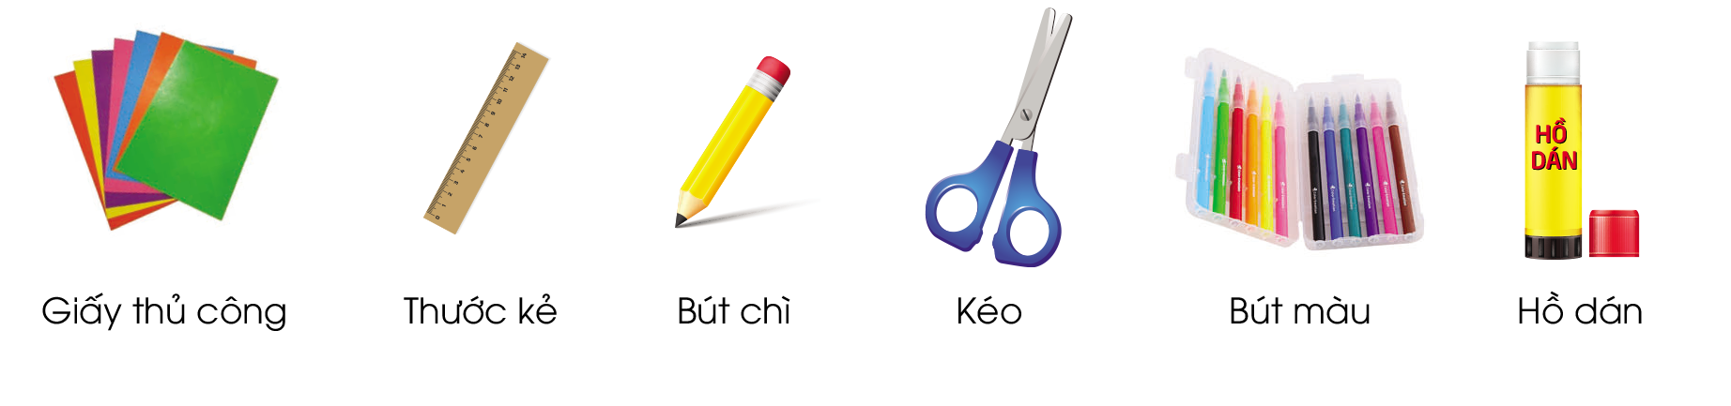
LÀM THẺ ĐÁNH DẤU TRANG
HĐ 2: Lựa chọn vật liệu và dụng cụ
Thảo luận nhóm
Thảo luận và cho biết tác dụng của các dụng cụ dưới đây:

Slide 9


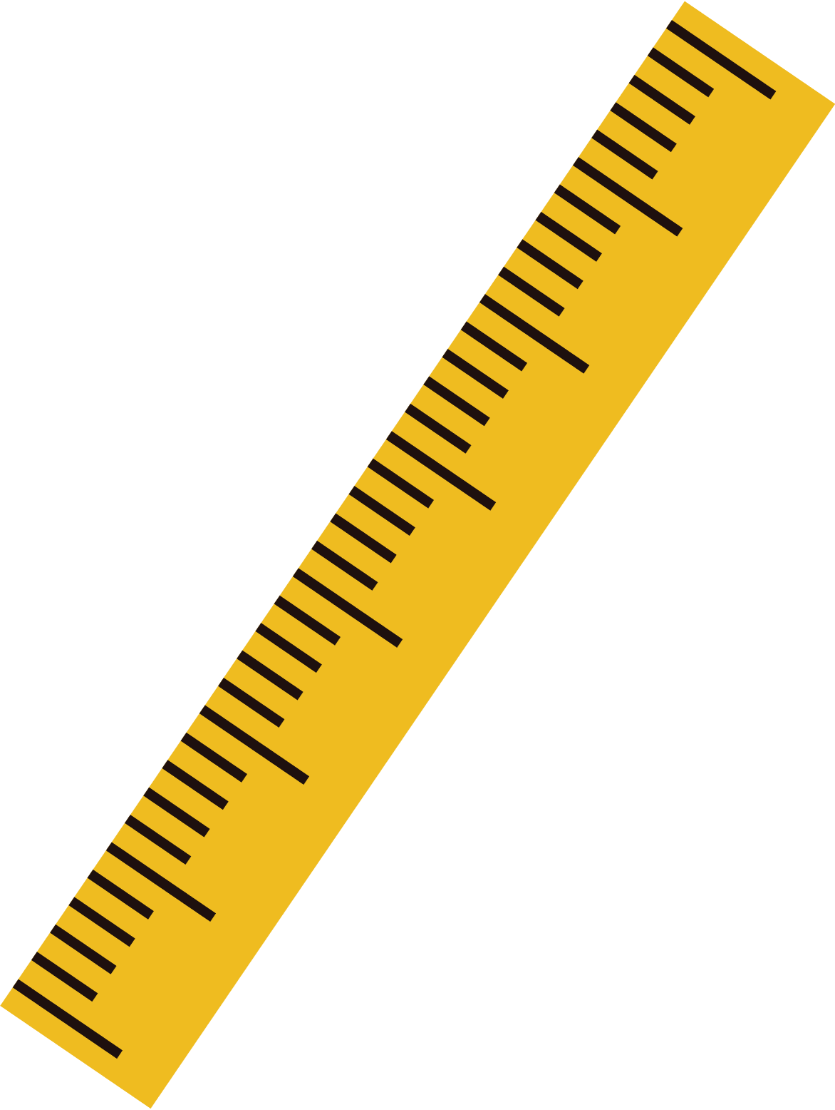



LÀM THẺ ĐÁNH DẤU TRANG
Dùng để gấp thẻ đánh dấu
Đo và vẽ trên giấy thủ công
Cắt giấy thủ công
Dùng để trang trí thẻ đánh dấu trang

Slide 10



LƯU Ý
Trong trường hợp thiếu bút màu và hồ dán thì các em có thể không trang trí thẻ đánh dấu trang.

Slide 11
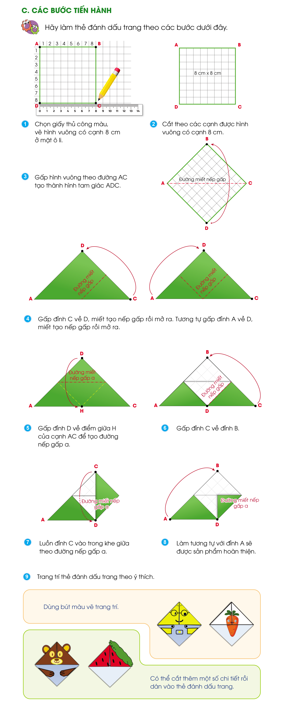
LÀM THẺ ĐÁNH DẤU TRANG
HĐ 3: Thực hành
Các em hãy quan sát các bước thực hành làm thẻ đánh dấu trang:
Chọn giấy thủ công màu, vẽ hình vuông có cạnh 8cm ở mặt ô li.
Cắt theo các cạnh được hình vuông có cạnh 8cm.
1
2

Slide 12


Ấn vào để xem
LÀM THẺ ĐÁNH DẤU TRANG
HĐ 3: Thực hành
Các em hãy quan sát các bước thực hành làm thẻ đánh dấu trang:
Gấp hình vuông theo cạnh AC tạo thành tam giác ADC
3

Slide 13
LÀM THẺ ĐÁNH DẤU TRANG
HĐ 3: Thực hành
Các em hãy quan sát các bước thực hành làm thẻ đánh dấu trang:
Gấp đỉnh C về D, miết tạo nếp gấp rồi mở ra. Tương tự gấp đỉnh A về D miết tạo nếp gấp rồi mở ra.
4

Slide 14
LÀM THẺ ĐÁNH DẤU TRANG
HĐ 3: Thực hành
Các em hãy quan sát các bước thực hành làm thẻ đánh dấu trang:
Gấp đỉnh D về điểm giữa H của cạnh AC để tạo ra đường nếp gấp a.
5
6
Gấp đỉnh C về đỉnh B

Slide 15
LÀM THẺ ĐÁNH DẤU TRANG
HĐ 3: Thực hành
Các em hãy quan sát các bước thực hành làm thẻ đánh dấu trang:
7
Luồn đỉnh C vào trong khe giữa theo đường nếp gấp a.
8
Làm tương tự với đỉnh A sẽ được sản phẩm hoàn thiện

Slide 16
LÀM THẺ ĐÁNH DẤU TRANG
HĐ 3: Thực hành
Các em hãy quan sát các bước thực hành làm thẻ đánh dấu trang:
Các em có thể dùng bút màu để trang trí thẻ hoặc cắt các hình hoạ tiết để dán trang trí cho sản phẩm của mình.
9

Slide 17

LÀM THẺ ĐÁNH DẤU TRANG
HĐ 3: Thực hành
Dựa vào các thông tin vừa được cung cấp, các em hãy trả lời các câu hỏi sau:
Tờ giấy thủ công gấp thẻ đánh dấu trang có màu sắc, hình dáng và kích thước như thế nào?
Có những cách nào để trang trí thẻ đánh dấu trang?

Slide 18
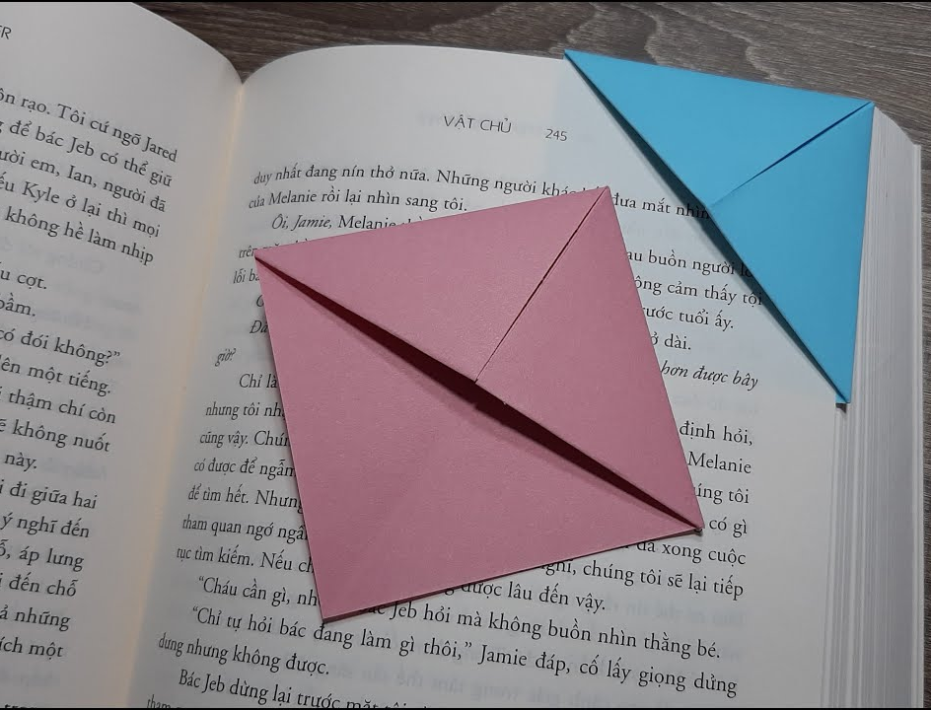
LÀM THẺ ĐÁNH DẤU TRANG
HĐ 3: Thực hành
Thẻ đánh dấu trang có kích thước 8X8 cm, màu sắc tuỳ ý
Có 2 cách trang trí: vẽ trang trí và cắt dán để trang trí

Slide 19
LÀM THẺ ĐÁNH DẤU TRANG
HĐ 4: Báo cáo và đánh giá
Các tiêu chí đánh giá
Sản phẩm gài được vào góc trang sách, hình gấp cân đối, nếp gấp thẳng, phẳng, trang trí đẹp.
Sản phẩm gài được ở góc trang sách, hình gấp cân đối, nếp gấp thẳng, phẳng.
Sản phẩm gài được ở góc trang sách nhưng trang trí chưa đẹp, hình chưa cân đối hoặc nếp gấp chưa thẳng, phẳng.

Slide 20
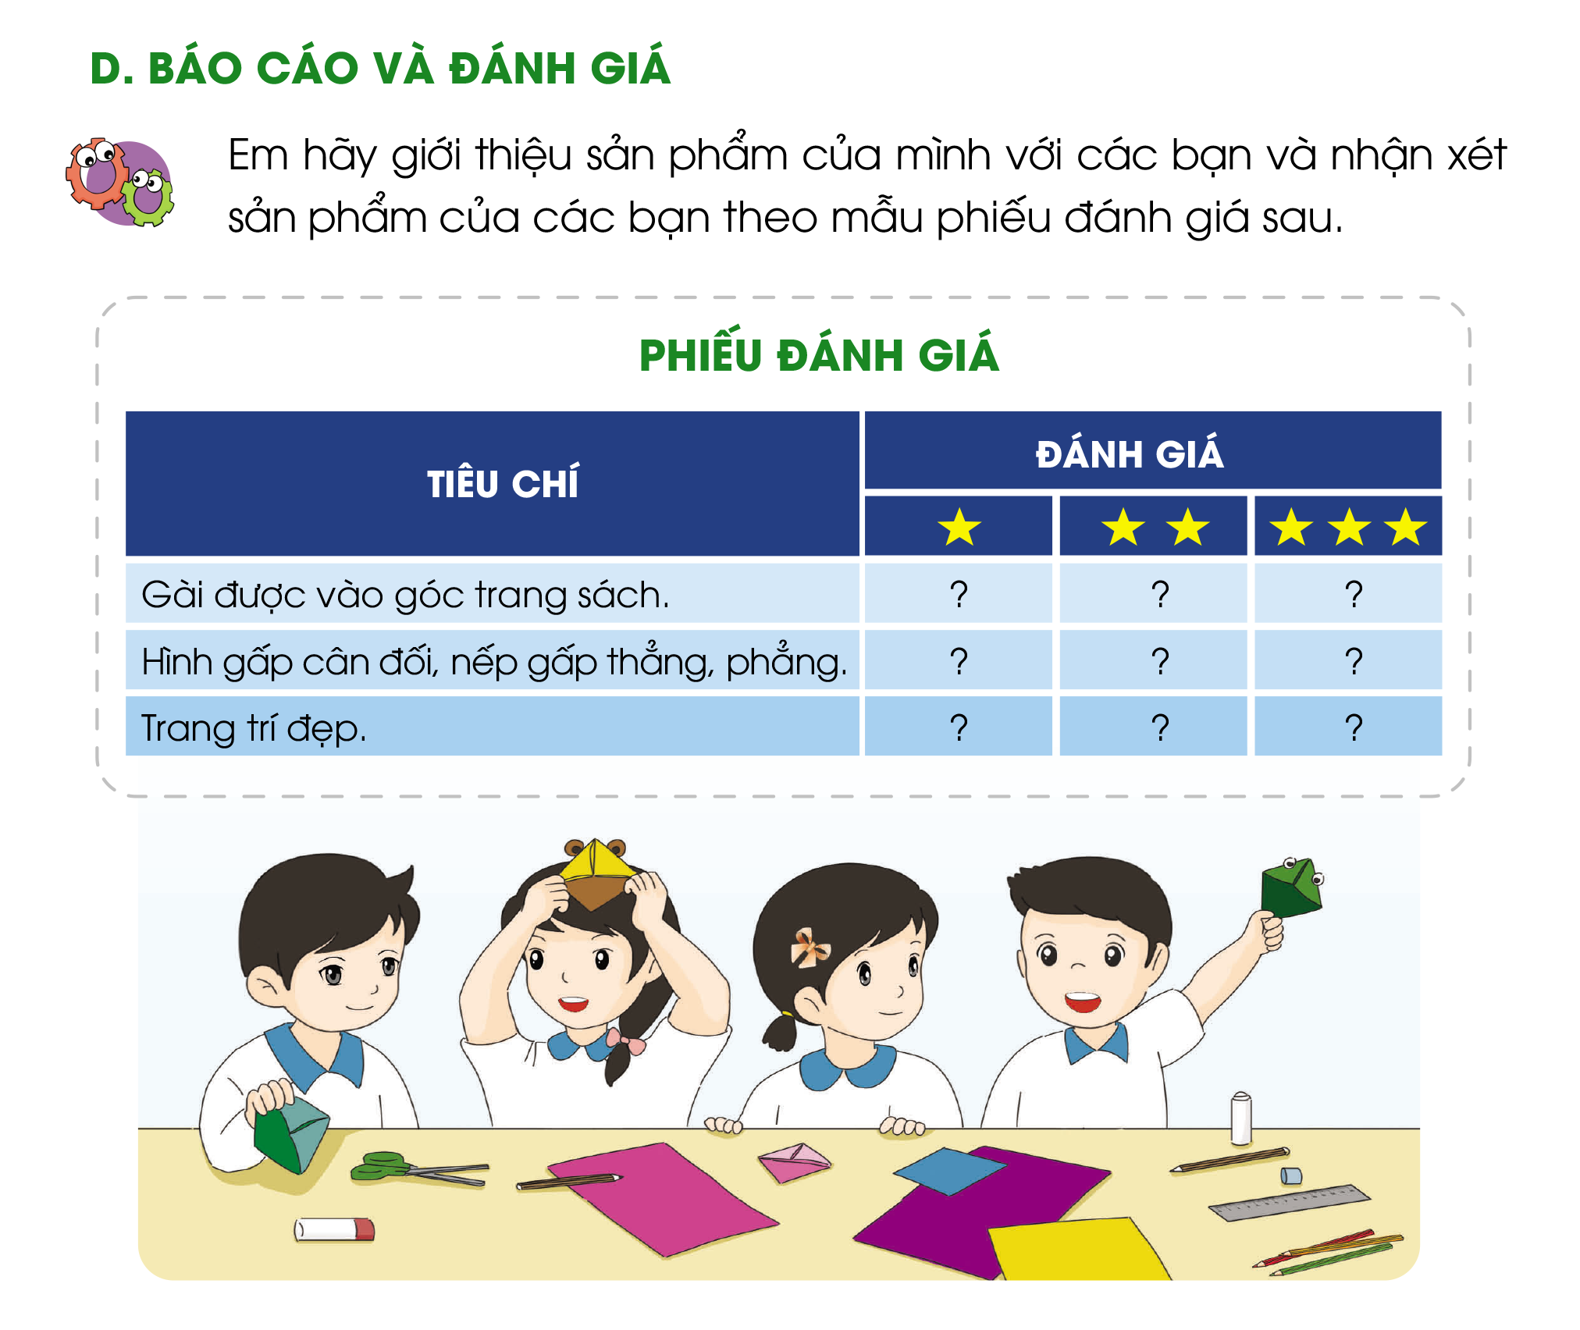
LÀM THẺ ĐÁNH DẤU TRANG
HĐ 4: Báo cáo và đánh giá

Slide 21
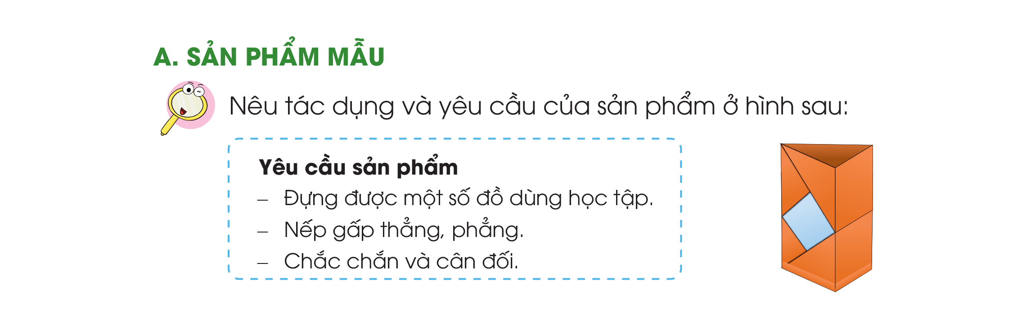
LÀM ỐNG ĐỰNG BÚT
HĐ 1: Xác định yêu cầu sản phẩm
Hoạt động nhóm
Quan sát mô hình sản phẩm hộp bút và nêu yêu cầu, tác dụng của nó:
Yêu cầu sản phẩm
Đựng được một số đồ dùng học tập.
Nếp gấp thằng, phẳng.
Chắc chắn và cân đối.
Sản phẩm hộp bút

Slide 22
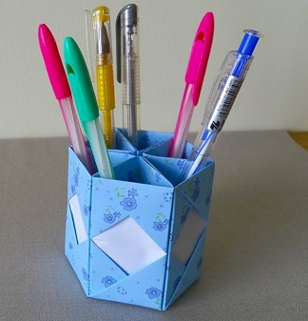
LÀM ỐNG ĐỰNG BÚT
HĐ 1: Xác định yêu cầu sản phẩm
Tác dụng của ống đựng bút:
Làm cho góc học tập luôn gọn gàng
Đựng các vật dụng như bút, thước kẻ
Tăng giá trị thẩm mĩ cho góc học tập

Slide 23
LÀM ỐNG ĐỰNG BÚT
HĐ 2: Lựa chọn vật liệu và dụng cụ
Thảo luận nhóm
Thảo luận và cho biết tác dụng của các dụng cụ dưới đây:

Slide 24
Gấp thân ống bút, làm đáy
Đo và vẽ trên giấy thủ công
Cắt giấy thủ công
Dùng để trang trí ống đựng bút

Slide 25
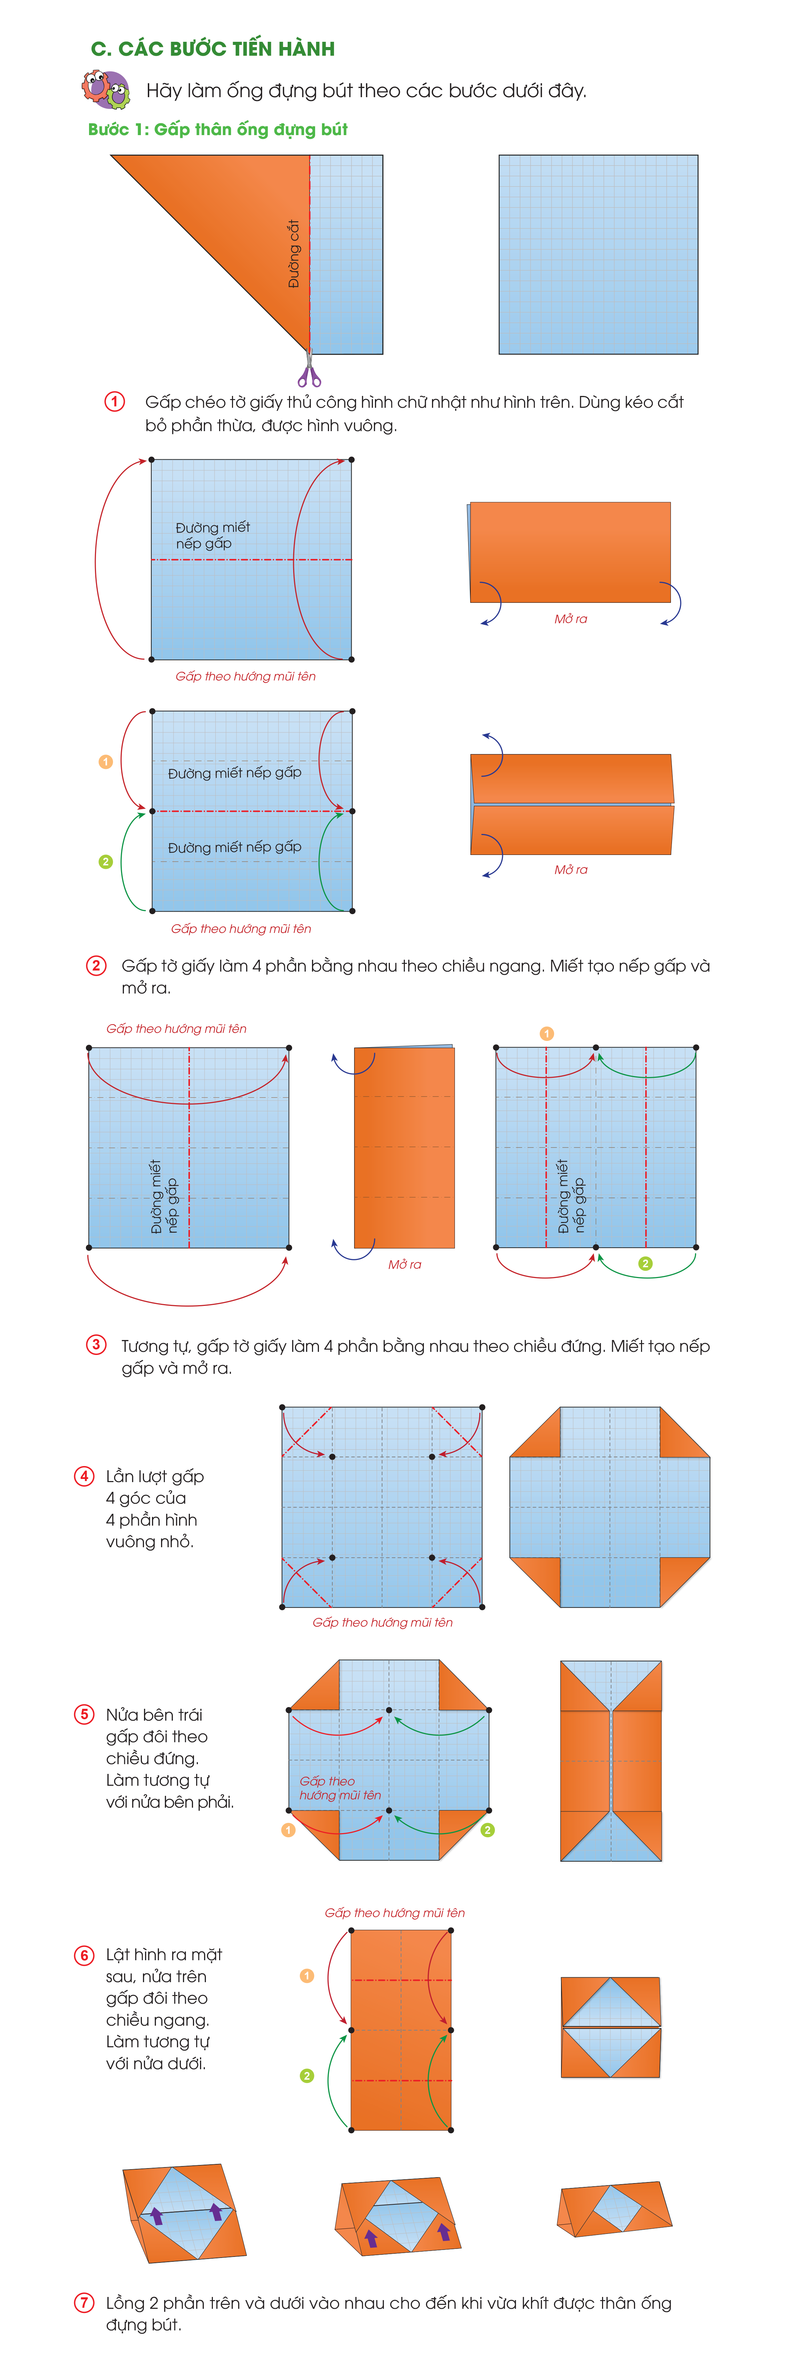
Ấn vào để xem
LÀM ỐNG ĐỰNG BÚT
HĐ 3: Thực hành
Bước 1. Gấp thân ống đựng bút
1
Gấp chéo tờ giấy thủ công hình chữ nhật như hình trên. Dùng kéo cắt bỏ phần thừa, được hình vuông.

Slide 26
LÀM ỐNG ĐỰNG BÚT
HĐ 3: Thực hành
Bước 1. Gấp thân ống đựng bút
2
Gấp tờ giấy làm 4 phần bằng nhau theo chiều ngang. Miết tạo nếp gấp và mở ra.

Slide 27
LÀM ỐNG ĐỰNG BÚT
HĐ 3: Thực hành
Bước 1. Gấp thân ống đựng bút
3
Tương tự, gấp tờ giấy làm 4 phần bằng nhau theo chiều thẳng đứng. Miết tạo nếp gấp và mở ra.

Slide 28
LÀM ỐNG ĐỰNG BÚT
HĐ 3: Thực hành
Bước 1. Gấp thân ống đựng bút
Lần lượt gấp 4 góc của 4 phần hình vuông nhỏ.
Nửa bên trái gấp đôi theo chiều đứng. Làm tương tự với nửa bên phải
4
5

Slide 29
LÀM ỐNG ĐỰNG BÚT
HĐ 3: Thực hành
Bước 1. Gấp thân ống đựng bút
Lật hình ra mặt sau, nửa trên gấp đôi theo chiều ngang. Làm tương tự với nửa dưới.
6

Slide 30
LÀM ỐNG ĐỰNG BÚT
HĐ 3: Thực hành
Bước 1. Gấp thân ống đựng bút
Lồng 2 phần trên và dưới vào nhau cho đến khi vừa khít được thân ống bút.
7

Slide 31
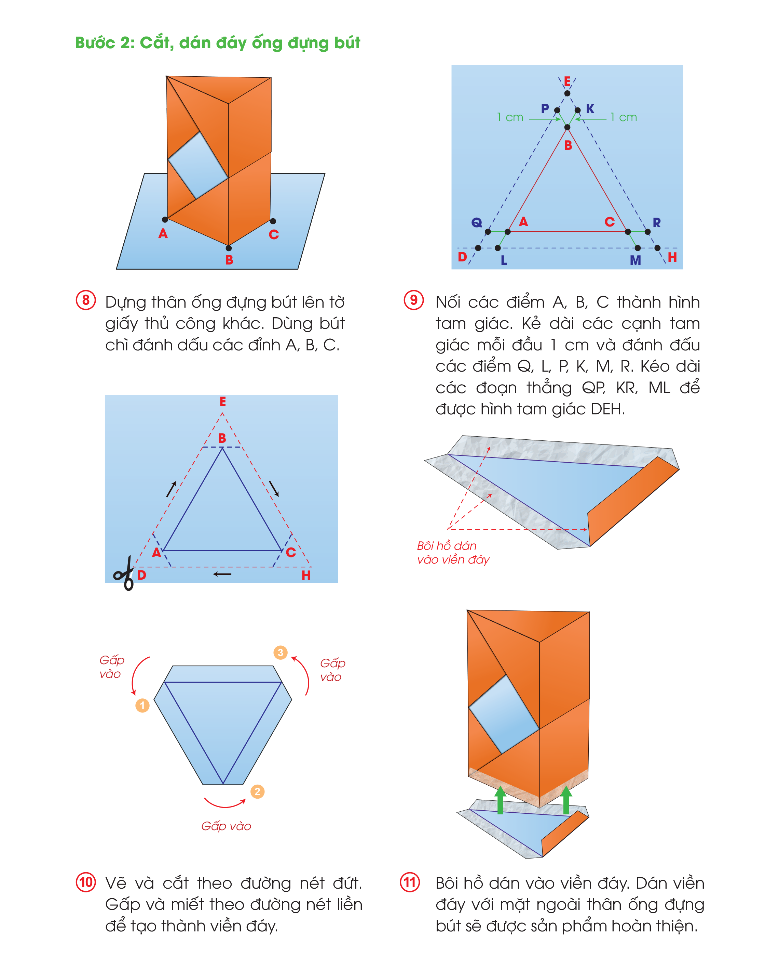
LÀM ỐNG ĐỰNG BÚT
HĐ 3: Thực hành
Bước 2. Cắt dán đáy ống đựng bút
Dựng thân ống đựng bút lên tờ giấy thủ công khác. Dùng bút chì đánh dấu các điểm A, B, C.
Nối các điểm đã đánh dấu lại với nhau để tạo ra được đáy hộp và một đường viền bao quanh.
9
8

Slide 32
LÀM ỐNG ĐỰNG BÚT
HĐ 3: Thực hành
Bước 2. Cắt dán đáy ống đựng bút
10
Vẽ và cắt theo nét đứt. Gấp và miết theo đường nét liền để tạo thành viền đáy.

Slide 33
LÀM ỐNG ĐỰNG BÚT
HĐ 3: Thực hành
Bước 2. Cắt dán đáy ống đựng bút
11
Bôi hồ dán vào viền đáy. Dán viền đáy với mặt ngoài thân ống đựng bút dẽ được sản phẩm hoàn thiện.

Slide 34
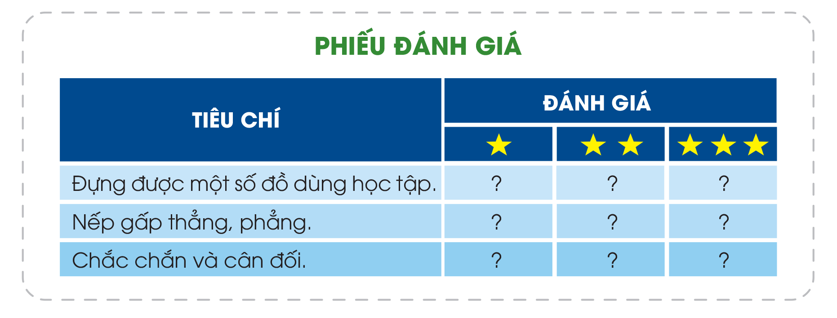
LÀM ỐNG ĐỰNG BÚT
HĐ 4: Báo cáo và đánh giá
Em hãy thử giới thiệu sản phẩm của mình với các bạn và nhận xét sản phẩm cả các bạn theo mẫu phiếu đánh giá sau:

Slide 35
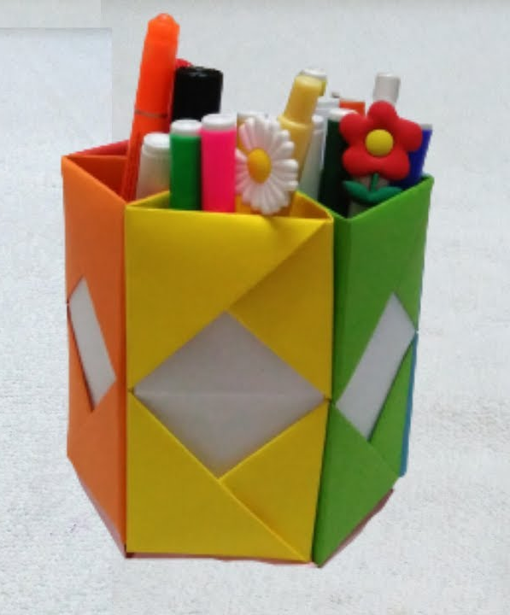
EM CÓ BIẾT?
Dùng hồ dán ghép 6 ống đựng bút nhỏ tạo thanh ống đựng bút lớn có 6 ngăn.
Dùng bút màu và giấy màu trang trí sản phẩm cho đẹp.

Slide 36

Ấn để đến trang sách

Slide 37
























Lật
mảnh
ghép
Notes:
GV click vào mảnh ghép để mở câu hỏi
GV click vào hình tam giác để chuyển đến nội dung câu hỏi tiếp theo

Slide 38




Câu 1: Để làm thẻ đánh dấu trang thì cần bao nhiêu vật liệu và dụng cụ?
A
Tám vật liệu và dụng cụ.
B
Năm vật liệu và dụng cụ.
C
Bốn vật liệu và dụng cụ.
D
Sáu vật liệu và dụng cụ.
Notes:
GV click vào khung đáp án để chọn đáp án
GV click vào quay về đê trở lại màn chính

Slide 39
Câu 2: Để làm thẻ đánh dấu trang bằng giấy thì cần cắt giấy hình gì?
A
Hình vuông.
B
Hình bình hành.
C
Hình tròn.
D
Hình tam giác.
Notes:
GV click vào khung đáp án để chọn đáp án
GV click vào quay về đê trở lại màn chính

Slide 40
Câu 3: Để làm thẻ đánh dấu trang thì cần có bao nhiêu bước?
A
Tám bước
B
Bốn bước
C
Mười bước
D
Chín bước
Notes:
GV click vào khung đáp án để chọn đáp án
GV click vào quay về đê trở lại màn chính

Slide 41
Câu 4: Để làm ống đựng bút thì cần bao nhiêu bước chính?
A
Một bước
B
Ba bước
C
Năm bước
D
Hai bước
Notes:
GV click vào khung đáp án để chọn đáp án
GV click vào quay về đê trở lại màn chính

Slide 42
Câu 5: Khi làm ống đựng bút không nên lựa chọn vật liệu và sử dụng dụng cụ như thế nào?
A
Phù hợp.
B
Sử dụng đúng cách.
C
Vừa cắt giấy vừa chạy nhảy.
D
An toàn.
Notes:
GV click vào khung đáp án để chọn đáp án
GV click vào quay về đê trở lại màn chính

Slide 43
Câu 6: Cần lưu ý gì khi lồng hai phần trên và dưới của ống dựng bút?
A
Lồng hai phần trên dưới vào nhau đến khi khít được thân ống đựng bút.
B
Lồng 2 phần vào nhau không cần khít.
C
Tự sáng tạo ra hình dạng.
D
Lồng 2 phần sát chặt vào nhau.
Notes:
GV click vào khung đáp án để chọn đáp án
GV click vào quay về đê trở lại màn chính

Slide 44





Hướng dẫn về nhà
Hoàn thành sản phẩm thẻ đánh dấu trang và ống đựng bút
Đọc trước Bài 8. Làm biển báo giao thông

Slide 45


Slide 46



Để kết nối cộng đồng giáo viên và nhận thêm nhiều tài liệu giảng dạy,
mời quý thầy cô tham gia Group Facebook
theo đường link:
Hoc10 – Đồng hành cùng giáo viên tiểu học
Hoặc truy cập qua QR code

